Slide 1
DXel 주간 업무 보고서
경영지원 센터
보고일자 | 2026.05.11
센터장 | 김래현

Slide 2
공지사항
공지사항
1. 국책과제 - 대중소 디지털협업과제 종료에 따른 정산 및 감사 진행 중 - 정산기간 : 26.04.01 ~ 26.05.15 (태성회계법인) - 2024년, 2025년 미흡자료 소명자료 제출 완료 - 회계법인에서 미흡 건 재 검토 진행 중 - AI 자율제조 1단계 종료에 따른 정산 서류 취합 - 정산서류 업로드 일정 : 26.04.01 ~ 26.04.30 (삼화회계법인) - PM 및 관련 담당자에게 1단계 정산서류 제출 완료
(*)Online

Slide 3
경영지원
금주 업무 (4/27 ~ 5/8) | 차주 계획 (5/11 ~ 5/15)
1. 국책과제 - 대중소협업플랫폼 24년, 25년 미흡 대응 2. 경영지원 - 병역지정 컨섩팅 필수 제출 서류 제출 : 법인등기부등본, 사업자등록증, 중소기업확인서, 고용보험 사업자 자격취득 명부 외 27종 - 이노비즈 컨설팅 현장 미팅(5/8) : 참석자 김남웅 이사, 신용환 선임 : 이노비즈 실사 준비 서류 취합 진행 : 국책과제 회의록, 연구노트, 수습사원업무평가서 외 15종 - 기술신용보증 보증서 발급 진행 : 당사 실사 및 인터뷰 5/6 : 필수서류제출완료(법인등기부등본, 국세,지방세 완납증명서 외 69종) - 서울디지텍고 지원자 명단 면접 일정 확정 : 면접 장소 서울디지텍고 : 면접 일시 2026. 05. 12(화) 13:30 - 4월 업체 대금 지급 - 4월 정직원 경비 지급 - 회사 현판 설치 - 2026년 근로기준 및 노무업무 개정에 따른 노무사 컨설팅 및 인터뷰 | 1. 국책과제 - 대중소협업플랫폼 24년, 25년 미흡 대응 2. 경영지원 - 2025년 기업부설연구소 연구개발활동조사 : 제출 기한 2026. 05. 15(금) : 현장 실사 조사 대신 온라인으로 진행 : 연구개발활동 개요서, 연구개발계획서, RealTrek 연구노트, 연구소 변경 도면 - 병역지정 가점 대상 가입 진행 : 복지플랫폼, 내일채움공제 : 가입 대상자는 개별 메일 공지 예정 - 이노비즈 인증 진행 : 사업자등록증, 법인등기부등본 외 13종 원본 등기 발송
(*)Online

Slide 4
DXel 주간 업무 보고서
Business Center
보고일자 | 2026.05.11
센터장 | 김남웅

Slide 5
PROJECT : 대한전선 IoT
투입 MM
금월 투입 MM
누적 투입 MM
익월 투입 예상
금월 주요 이벤트 |  | 익월 주요 이벤트
5/15 | 설비IoT 데이터수집 잔금 계산서 발행
5/8 | 외관검사기 2차 확산 일부 발주 (초고압 2D 테핑 6대, 커스터마이징 2대)
5/18 | 산업전선 케이블 공장 IoT 인프라개선 프로젝트 실사
역할 | 투입자 | 투입일자 | 종료일자
PM | 김무현
PL | 이용현
PL | 김남웅
SCADA | 아람시스템
PLC | 이루FA
Network | 틸리언씨엔씨
진행 현황 (04/27 ~ 05/08) | 향후일정 (5/11~5/15)
SCADA 값 검증 작업 지속 진행(상세 View) - 초고압/해저 설비 보완사항 개선 중 - SCADA 개발팀 오프라인 지원(5/11) - 알람 및 스케일 맞춤확인 작업 해저공장 700톤 턴테이블 5, 6호기 하이박스 탈거 완료 - 해당 설비 이설 진행으로 인한 하이박스 탈거 | SCADA 보완사항 마무리 예정 - 알람 및 스케일 맞춤작업
(*)Online

Slide 6
PROJECT : HD 현대건설기계 RTLS 유지보수
월 투입(최대4일)
금월 투입 | 4일
누적 투입 | 13일
익월 투입 예상 | 4일
금월 주요 이벤트 |  | 익월 주요 이벤트
4/27 | 4월 유지보수 인보이스 및 계산서 발행
역할 | 투입자 | 투입일자 | 종료일자
PM | 안재홍 | 2025.11 | 2026.11
진행 현황 (04/27 ~ 05/08) | 향후일정 (5/11~5/15)
1. 현대 건설 기계 대형 하부 장애 대응 - 장애 발생 시간 로그 데이터 백업 - 대형 하부 바인딩 후 20공정 직접 진입 버그 개발 서버 적용. - 대형 하부 원격 모니터링 | 5/11 개인연차 신청 5/12~5/15 현대 건설 기계 5월 유지 보수 - 대형 하부라인 20공정 중복 진입 버그의 운영반영 - 대형 하부구간 집중 모니터링 실시 - RealTrek 신규 서버에 재설치
(*)Online

Slide 7
BC 업무현황
지원 | 진행 현황 (04/27 ~ 05/08) | 향후일정 (5/11~5/15)
경영지원 | 기술보증기금관련 업무대응 지원 (5/6) 이노비즈 컨설팅 담당자 미팅 (5/8) | 이노비즈 서류준비 대응 지원 우리은행 미팅 (5/14)
TC
DC | TYM 켈러브레이션 및 Tag 위치 끊김 현상 원인 파악 - 네트워크 OFF 앵커 탈착, 셋팅 후 재 설치 작업(BD30D)-정상 작동 확인. - 위치 정보가 끊긴 Tag 수거: 잔량 56%, 전압 2.73V 전압이 약하여 앵커와의 통신이 원활하지 못했음 - 배터리 교체(4600A) 및 펌웨어 업그레이 후 정상 작동 확인. - 출하 캐빈장 모니터링 테스트: 위치 확인이 되지 않는 일부 지역 확인 로그 확보. 재설정 예정 - LS1000 동작이 상당히 느림: 위치 표시가 이동 후 3-5분 지연 후 나타남 - Tag 펌웨어 업그레이드가 되지 않아, 2.75V 이하에서도 바인딩 되어 현장에서 위치 데이터가 끊어지는 현상이 발생함 - 배터리 교체 또는 Tag 펌웨어 업그레이드 필요함 - 우슈에 Tag의 전압 정보를 받을 수 있도록 업데이트 요청을 다시 한번 강하게 해야함. | TYM 로그 분석 및 ini(설정)파일 수정
기타 | 국책과제 신청을 위한 업무 지원 (KMAX, AI Agent, 하다, 대중소) 가온케이블 외관검사기 소개 미팅 참석 루미너스코리아 TFT 대상 회사 및 IFMAP 소개 미팅 참석 RTLS 제품원가표 및 유지보수 정책 초압 수립 | 국책과제 신청을 위한 업무 지원 (KMAX, AI Agent, 하다, 대중소)
(*)Online

Slide 8
DXel 주간 업무 보고서
Development Center
보고일자 | 2026.05.11
센터장 | 이영원

Slide 9
PROJECT : TYM TPS 시스템 운영
투입 MM
금월 투입 MM | 5.6
누적 투입 MM | 17.9
익월 투입 예상 | 5.6
금월 주요 이벤트 |  | 익월 주요 이벤트
5/4 | TYM(익산, 옥천) 휴무
5/20 | 운영 월보고(서면)
역할 | 투입자 | 투입일자 | 종료일자
PM | (*)이영원(0.5) | 2026.02 | 2027.01
TPS | 이상기 | 2026.02 | 2027.01
MES | 함성호 | 2026.02 | 2027.01
MRP | (*)문병준(0.5) | 2026.02 | 2027.01
SRM | (*)장지영 | 2026.02 | 2027.01
APS | (*)노충호(0.1) | 2026.02 | 2027.01
계절기종 | 김완 | 2026.03.23 | 2026.06
계절기종 | 문병준(0.5) | 2026.02 | 2026.07
엔진창고 | 문병준(0.5) | 2026.08 | 2026.09
진행 현황 (4/27 ~ 5/8) | 향후일정 (5/11 ~ 5/15)
# ITGC 대상 ; TPS(MRP, MES, MM, PP, QM) – 감사팀 # 운영 요청 사항 관리 ; https://itsm.tym.world/ RealTrek Server 이관 : LS-1000 서비스 재시작, 5/1 (SRM) 발주 미납현황 DB Lock 발생 ( 5/7 10:44 ) – 재시작 (익산)앵커 점검 및 출하영역 위치 정합성 관련 로그 확보, 5/8 # ’26년 중장기 추진 과제 1) (옥천) 엔진 자동 창고 MES 연계 검수요청 및 Data 이관, 4/30 Live Open , 5/6 ~ 2) (옥천) 계절 기종 MES 적용 콤바인 Sub작업 사전 오픈, 4/28 ~ 콤바인 본기라인 Go-Live , 5/6 ~ # TPS 취약점 확인 및 조치 방안 협의(4건), 5월 운영 적용 (5/20) 로그인시 Token 인증 방식 – QA Test API 접근 권한 통제 기증 – QA Test | 1. Part 별 요청 사항 접수 및 내용 파악 & 진행 RealTrek 전환 현황 모니터링 – 바인딩 전환 시점 검토(5/20) (SRM) MRP DB Link 에서 배치로 변경 검토 (익산)도장라인 HMI Tablet 유선 N/W 연결 및 테스트 2. 26년 중장기 추진 과제 1) (옥천) 엔진 자동 창고 MES 연계 안정화 및 검수 확인 – FD 문서 중점 2) (옥천) 계절 기종 MES 적용 콤바인 라인 모니터링 및 안정화 엔진 조립 공정 운영 시나리오 수립 엔진, 이앙기 To-Be 협의, 5/13 # TPS 취약점 확인 및 조치 방안 협의(4건) 평문(HTTP) 통신 다른 사용자 암호화 패스워드 열람 가능 API에 대한 접근 권한 통제 없음 관리자 ID와 사번을 도용하여 관리자 권한 탈취 가능
(*)Online

Slide 10
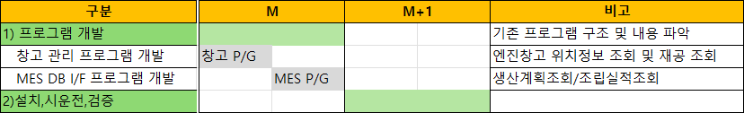
이슈 & 대응 현황
이슈현황 | 대응방안
1. 2026/2 ~ 2027/1 : 운영 Team 구성 중장기 추진 과제 병행 방안 검토 1) (옥천) 엔진 자동 창고 MES 연계 - 2026/2/1 ~ 2026/4/30( 3개월) 2) (옥천) 계절 기종 MES 적용 - 2026/2/1 ~ 2026/7/31( 6개월) 3) (익산) 컨베이어 HMI 기능 추가 - 2026/1/19 ~ 2026/2/18( 1개월)-완료 3.1) Touch Pannel 교체-완료 2. 개발 Part 투입 일정 확인 및 협의 3월 중 (1명), 3/23 ~ 3. RealTrek 적용의 건(4/1 ~ ) 약 20~30% 정도 오류 발생 | 1. 운영 - (옥천) 계절 기종 MES 적용 - (옥천) 엔진 자동 창고 MES 연계 3. TYM 내부 RealTrek Review 후 요청 접수 및 진행 사전 준비 사항 진행 LS-1000, RealTrek Server 분리 검토, 3/26 TYM 제공 PC 사용 및 운영 안정성 검토, 3/30 ~ 4/3
역할 | 투입자 | 비고
PM | (*)이영원
TPS QM, PP, MM, PM | 이상기 | PM : 환경/기계설비
TPS MES | 함성호 | 익산, 옥천
TPS MRP | (*)문병준(0.5)
TPS SRM | (*)장지영
TPS APS | (*)노충호(0.1) | 기술 지원
구분 | M | M+1 | M+2 | M+3 | M+4 | M+5 | 비고
업무분석 |  |  |  |  |  |  | 라우팅, 기준정보
설계 |  |  |  |  |  |  | 공정운영 시나리오
개발
테스트
안정화
(*)Online

Slide 11
PROJECT : TYM 국책과제 (AI 자율제조)
투입 MM
금월 투입 MM
누적 투입 MM
익월 투입 예상
금월 주요 이벤트 |  | 익월 주요 이벤트
?? | 1단계 완료 보고
?? | 2단계-1년차 워크샾
역할 | 투입자 | 투입일자 | 종료일자
PM | 김남웅 | 2024.09 | 2027.12
PMO | 김무현 | 2024.09 | 2027.12
PL | 김동심 | 2024.11 | 2027.12
PL | 이영원 | 2024.09 | 2027.12
PL | 김상찬 | 2026.01 | 2027.12
진행 현황 (4/27 ~ 5/8) | 향후일정 (5/11 ~ 5/15)
연구 개발 계획서 확인 2단계 - 1년차 : 2026. 04. 01 - 2027. 01. 31( 10개월 ) 2단계 - 2년차 : 2027. 02. 01 - 2027. 12. 31( 11개월 ) < 디지털협업 공장> 최종평가 관련 보완 요청 사항 회신, 5/8 | 2단계-1년차 통합 플랫폼 기능 정의( ~ 4/E) . 개발 환경 구축 조립 결과 I/F Test , AI 모델링 to MAT # AI 자율제조 플랫폼 기능 정의 2단계-1년차 워크샾 검토, ’26 5월 중, with 경영지원센터 . 4월 > 5월로 변경 # 현장 실태 조사 대응 1단계 점검 결과 확인 및 보완 1단계 보고 일정 확인 및 대응
(*)Online

Slide 12
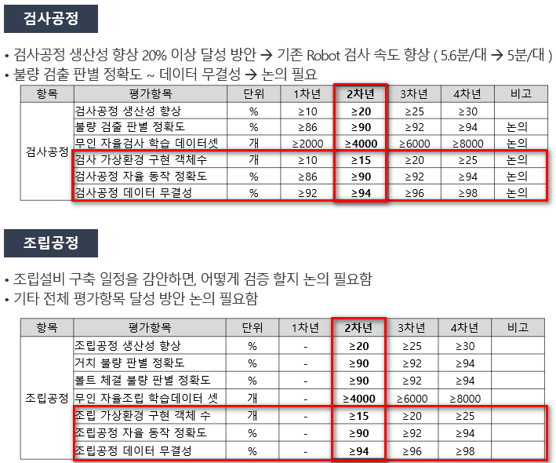
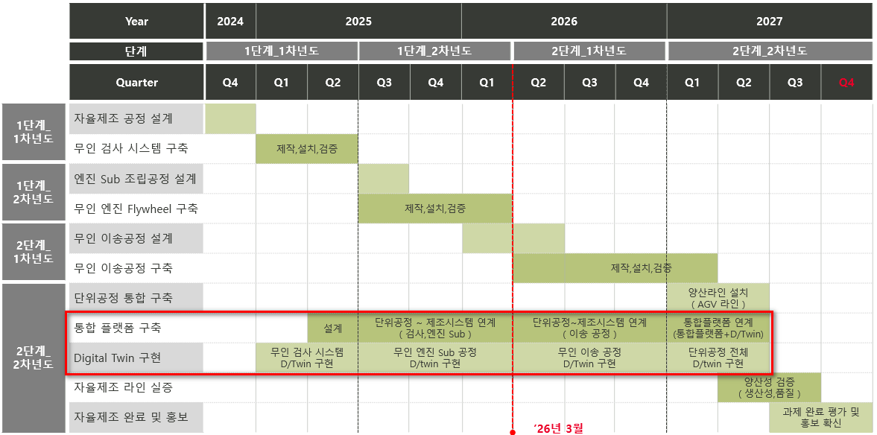
이슈 & 대응 현황
이슈현황 | 대응방안
1. 1단계 2차년 KPI 달성 ( ‘26 3/E) | 전체 일정 및 당사 업무 범위 & 일정 확인 통합 플랫폼 구축 Digital Twin 구현
(*)Online

Slide 13
이슈 & 대응 현황
이슈현황 | 대응방안
3. 2단계 1차년 KPI ( ‘26 4월 ~ ‘27 1월 -10개월-)
평가 항목
무인검사 | 3. 무인자율검사 학습데이터 셋
 | 4. 검사 가상환경구현 객체 수
 | 5. 검사공정 자율 동작 정확도(자율제어 예측 정확도)
 | 6. 검사공정 데이터 무결성
무인조립 | 10. 무인자율조립학습데이터 셋
 | 11. 조립 가상환경 구현 객체 수
 | 12. 조립공정 자율 동작 정확도(자율제어 예측 정확도)
 | 13. 조립공정 데이터 무결성
이송공정 | 14. 조립용 부품 자동 입출고 정확도
 | 15. 완성차 자동 입출고정확도
 | 16. AMR 자율주행 경로추종 오차
 | 17. 무인자율 물류이송 학습데이터 셋
 | 18. 이송 가상환경 구현객체 수
 | 19. 이송공정 자율 동작 정확도(자율제어 예측 정확도)
 | 20. 이송공정 데이터 무결성
통합플랫폼 | 21. 통합공정 단위생산성 향상
 | 22. 통합공정 자율 동작 정확도(자율제어 예측 정확도)
 | 23. 자율제조 플랫폼기술 실증
(*)Online

Slide 14
PROJECT : 세방전지 창원공장 연분공정 SCADA 구축
투입 MM
금월 투입 MM
누적 투입 MM
익월 투입 예상
금월 주요 이벤트 |  | 익월 주요 이벤트
역할 | 투입자 | 투입일자 | 종료일자
PM | 이용현 | 2026.02 | 2026.12
드림통신 | CCTV,N/W | 2026.02 | 2026.12
이루ENG | PLC | 2026.02 | 2026.12
엔시스템 | SCADA개발 | 2026.02 | 2026.12
PMO | 이영원 | 2026.02 | 2026.12
PMO | 김남웅 | 2026.02 | 2026.12
진행 현황 (4/27 ~ 5/8) | 향후일정 (5/11 ~ 5/15)
# CCTV, N/W 모니터 판넬 제작도면 설계, 5월 말 공사 시작 # PLC 1. 현장 분석 진행 ~ PLC, HMI, 판넬수정관련 현장 확인 및 프로그램 분석 공사 체크 리스트 확인 2. 샘플설비 공사 대상설비 : 연분기 11호기/ 연분 이송기 - 5/1 : 현장 미팅(PM/PLC/전장) - 5/2 ~ 5/3 : 전장공사 및 PLC프로그램 수정 - 5/4 : 설비 시운전 빛 정상가동 이슈 : 485 통신 연결 오류 , 485통신 TEST는 차주(5/9) 진행 # SCADA | # CCTV, N/W # PLC 1. 11호 연분기 통신TEST 작업관련 준비 PLC : 사전 시물레이션 통신케이블 준비 : 이루ENG 2. 11호 통신TEST 공사 (연분11호기) 설비 비가동 일정 : 5/ 9 ~ 5/10 5/9일 배선 및 통신 TEST 3. 2차 공사 일정 (5/9 ~ 5/10) 대상설비 : 연분 14호기 및 이송기 공사진행 일정 - 5/9 ~ 10 : 전장공사 및 PLC프로그램 수정 - 5/11 : 설비 시운전 및 정상가동 # 차기 공사 일정은 진행 상황 참조 하여 협의.
(*)Online

Slide 15
DXel 주간 업무 보고서
Technical Center
보고일자 | 2026.05.11
센터장 | 김동심

Slide 16
연구소
연구원
김무현 상무 | 연구소장
김동심 수석
김태수 선임
김완 사원
진행 과제 | 책임자 | 담당자 | 비고
RealTrek | 김동심 | 김태수 | 연구과제 등록
자산관리 | 김동심 | 김완 | 사내 프로젝트
과제 | 금주 업무 (4/27 ~ 5/8) | 차주 계획 (5/11 ~ 5/15)
RealTrek | TYM > RealTrek 전환 - 데이터 수집 및 성능 확인 (4/24~) > CPU 점유율 10% 이하, 메모리 10% 이하 - MES 인터페이스 적용 (4/24~) > Tag 바인딩 및 해제 > Fence In/Out - Digital Twin용 연결 가능한 Websocket 프로토콜 신규 추가 개발 - LS-1000 PACKET Log 기록 설정 추가 (5/1) : 1일 기준 30GB 기록 (*현재시간 기준 24시간 로그 보관) UG-230 테스트 - 태그 기반 동작 테스트 - 경광등 연동 RealTrek - 챗봇 별도 UI 구성 - 챗봇 에이전트 RAG 기능 적용 (기능과 프로그램 정의를 문서화하여 빠르게 검색 가능하도록 수정) - 재학습 Gemma 4 E4B 베이스 모델에 RealTrek 도구/도메인 데이터로 QLoRA 파인튜닝 학습 결과를 GGUF q4_k_m 포맷(4-bit 양자화, 5.34GB)으로 변환하여 운영 서버 배포 (llama 포맷 GGUF 로 변환하며 경량화) | TYM > RealTrek 전환 - 데이터 수집 및 성능 확인 (4/24~) - LS-1000 Tag 측위 오류 : Tag 배터리 문제 또는 서버 성능 이슈 등 확인 필요 현대건설기계 - 변경 서버 대상 설치 파일 구성 - BC 출장 시 원격 지원 UG-230 테스트 - 위치(거리) 기반 동작 테스트 - 경광등 연동
(*)Online

Slide 17
연구소 (기술지원현황)
지원 | 금주 업무 (4/27 ~ 5/8) | 차주 계획 (5/11 ~ 5/15)
경영지원 | 홈페이지 신규 구축 > 메인 디자인 추가/수정 요청사항 작성 및 전달 (4/29) > 메인 이미지 추가 요청 사항 전달 (5/6) > 서브 화면 업체 시안 1차 수정 요청사항 전달 (4/29) : 회사소개, 제품, 솔루션 상세 페이지 등 벤치마킹(4/24~28) : 2차 수정 시안 리뷰 및 추가 요청사항 취합 (5/8~11) | 홈페이지 신규 구축 > 시안 검토 및 추가 요청사항 수집 / 전달 : 서브 페이지 2차 수정 시안 리뷰 및 추가 요청사항 취합 (5/8~11) > 기본 레이아웃 개발 착수 (5/11~)
Business Center | 세방전지 납품 대상 서버(2대) 및 모니터(2대) 사양 검수 (4/27) 대한전선 - AI Agent 문서 작업 F/U - 제조 공정 및 외관검사기 운영 방식 확인 (5/7) - 2D 외관검사 API 인터페이스 확인 (5/7) | 대한전선 > SCADA 정기 데이터 인터페이스 모듈 개발 및 테스트 (5/11) : MES 전송 기준 정보 확인 필요 > SMS 발송 기준정보 추가 업무 협의 (5/11)
Development Center
China Chángzhōu Center | 운영 업무 | 운영 업무 신규 프로젝트 > DMCJ 신규 라인 추가에 따른 MES 기준정보 및 프로세스 업무 협의 > 6월 양산 계획
기타 | 보안 솔루션 (Bitdefender gravityzone) > 서버 2대 적용 완료 (**11번 서버 제외) > 11번 서버 : RealTrek 개발 및 AI 학습용 사용 LS-1000 UDP 통신 프로토콜 문서 번역 (중국어->한국어) > 전체 검수 및 품질 개선 특성화고 채용연계형 현장실습 > 이력서, 포트폴리오 검토 | 특성화고 채용연계형 현장실습 > 서울 디지텍 고등학교 면접 (5/12) 어드밴스사의 외관검사기 제품 소개 자료 한글화 작업 (~5/22)
(*)Online

Slide 18
홈페이지
홈페이지 진행 사항
항목 | 5월 |  |  |  | 6월
 | 1W | 2W | 3W | 4W | 1W | 2W | 3W | 4W
메인 기획 및 디자인
서브 기획 및 디자인
서브 상세 화면 기획 및 디자인 (제품, 솔루션)
추가 요청 및 수정 사항 (디자인)
개발
Open
(*)Online

